Slide 1
Warszawski Standard Zielonego Budynku
Urząd m.st. Warszawy
Jacek Kisiel zastępca dyrektora
Biuro Ochrony Powietrza i Polityki Klimatycznej
14 października 2024 Warszawa

Slide 2
Wchodzi w życie od lipca 2025
Jest obligatoryjny dla nowych inwestycji miejskich
Posiadanie opinii o zgodności bądź odstępstwa będzie wymagane, aby uzyskać PnB
Już teraz, dobrowolnie, można uzyskać opinię o zgodności
Notes:
Program ochrony środowiska dla m.st. Warszawy (POŚ) jest obowiązkiem wynikającym z Prawo ochrony środowiska, który stanowi, że powiat/gmina opracowuje program ochrony środowiska w celu realizacji polityki ekologicznej państwa.
Poprawa jakości życia w mieście poprzez zrównoważony i trwały rozwój Warszawy oraz zachowanie istotnych walorów środowiska przyrodniczego, poprawę jego stanu, poprawę ładu przestrzennego i rozwój infrastruktury ochrony środowiska to główny cel działań przedstawionych w niniejszym dokumencie. Jest on jednocześnie realizacją celu określonego w Strategii #Warszawa2030 – Żyjemy w czystym środowisku przyrodniczym.
Transformacja ekologiczna powinna być nie tylko racjonalna kosztowo, lecz także społecznie zrównoważona i sprawiedliwa.
Strategia adaptacji do zmiany klimatu - w zakresie podejmowania działań zapobiegających i łagodzących negatywne skutki zmian klimatu oraz wzmacniających odporność miasta - zapewnienie bezpieczeństwa mieszkańcom: inwestycje w transport publiczny, odnawialne źródła energii oraz poprawę efektywności energetycznej. zazieleniania Warszawy, oszczędzanie zasobów wodnych, a także walka o czyste powietrze.

Slide 3

Obszary priorytetowe
Zieleń
Woda
Obszary dodatkowe
Zrównoważona mobilność
GOZ
Efektywność energetyczna
Komfort użytkowników

Slide 4

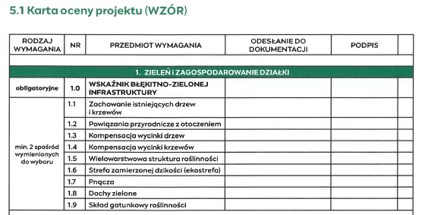
Notes:
Głównym wyznacznikiem naszych działań w polityce klimatycznej jest Zielona Wizja Warszawy - zawierająca cele redukcyjne miasta oraz opis działań na rzecz ich osiągnięcia, a także plan działań na rzecz zrównoważonego miasta. Jest ona zwieńczeniem projektu trwającego ponad dwa lata w ramach Programu Rozwoju Zielonych Miast Europejskiego Banku Odbudowy i Rozwoju.
ZWW nie jest dokumentem programującym rozwój miasta, tylko tzw. mapą drogową - dokumentem zawierającym opis konkretnych, tworzonych pod specyfikę Warszawy rozwiązań, które doprowadzą do osiągniecia celów redukcyjnych oraz umożliwią zrównoważony rozwój miasta.
Zawiera zestaw wytycznych dla komórek i jednostek miejskich oraz innych podmiotów mających wpływ na funkcjonowanie miasta opracowanych na podstawie wyników analizy stanu miasta, przeprowadzonej w ramach przygotowywania dokumentu.
W ZWW znajdują się:
- opisy 3 scenariuszy działań oraz ich konsekwencje,
- cele długoterminowe, wskazujące konkretne obszary wymagające podjęcia działań,
- cele krótkoterminowe,
- opis 27 działań, których realizacja zapewni osiągnięcie deklarowanych celów klimatycznych.
Działania opisane w dokumencie dotyczą następujących obszarów: infrastruktura energetyczna, budynki, planowanie przestrzenne i błękitno-zielona infrastruktura, transport, odpady komunalne, budowa kapitału społecznego i integracja.
ZWW zawiera także opis występujących i potencjalnych wyzwań i barier w realizacji założonych celów oraz szacowane koszty działań (CAPEX i OPEX) i możliwe źródła ich finansowania.
ZWW to całościowa wizja, systemowe podejście oparte na danych, które daje możliwość koordynacji i optymalizacji działań miasta oraz pozwala łatwiej monitorować ich efekty.

Slide 5
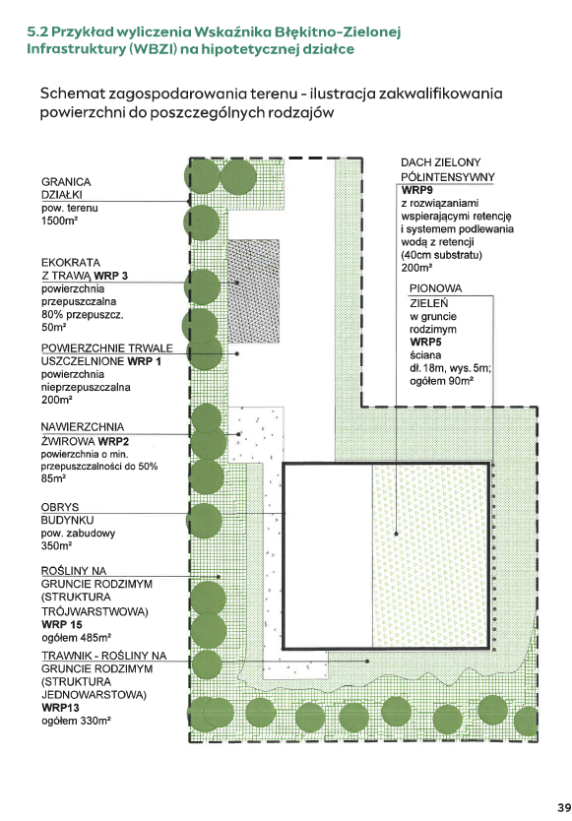
WBZI : wskaźnik zielono-błękitnej infrastruktury

Slide 6
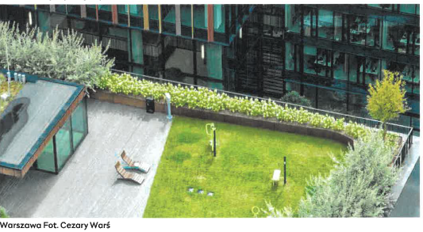
Woda – 100% retencji na działce inwestycyjnej

Slide 7
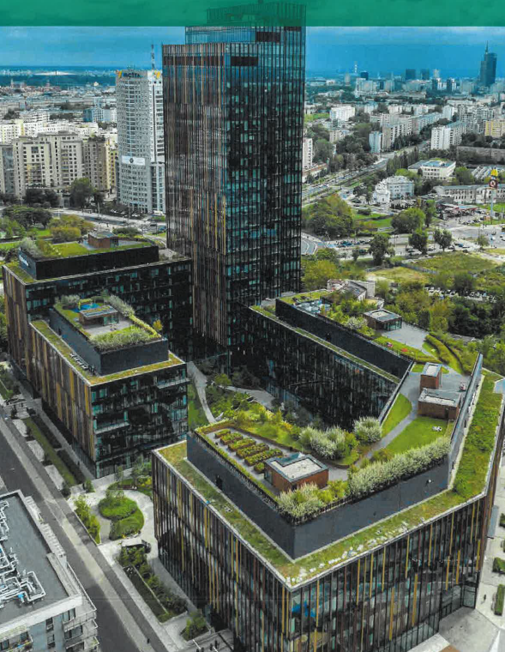
Efektywność energetyczna - wskaźnik zużycia energii pierwotnej EP o 10% niższy niż WT2021

Slide 8
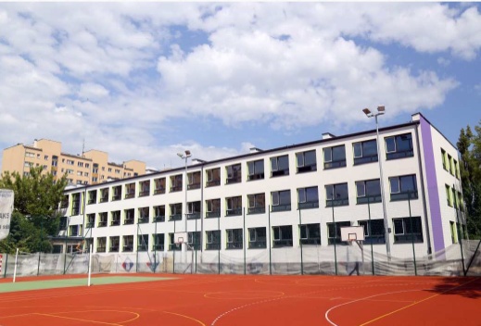
Obiekty oświatowe – obligatoryjny system wentylacji mechanicznej z odzyskiem ciepła

Slide 9
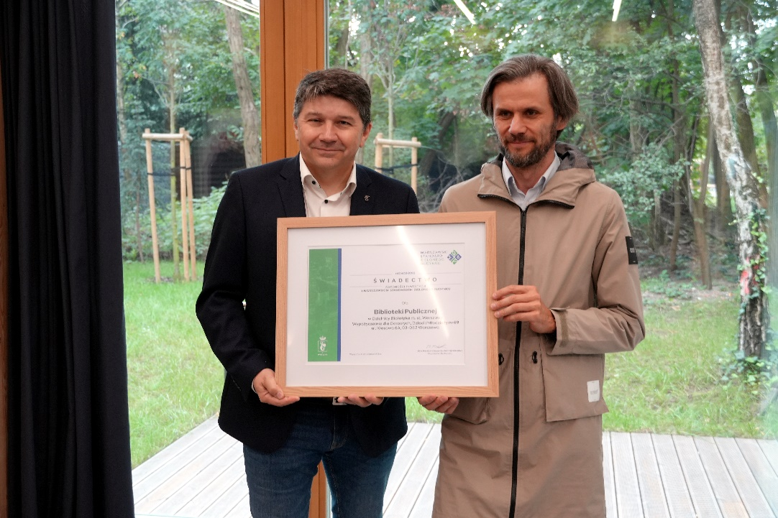
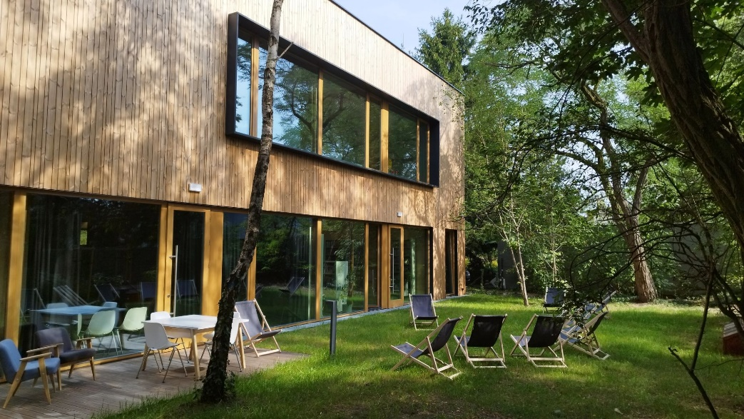
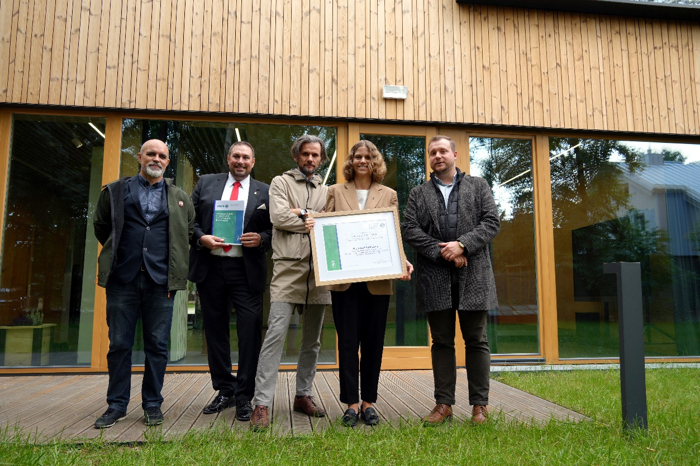
Pierwszy standard przyznany – biblioteka na Choszczówce

Slide 10
Dziękuję za uwagę
Biuro Ochrony Powietrza i Polityki Klimatycznej
Jacek Kisiel
e-mail: jkisiel@um.warszawa.pl

